Slide 1
CONVERSE

Slide 2
POVIJEST
Starke je prvi popularizirao košarkaš Chuck Taylor, a 1923.su nazvane po njemu, te je tako postao prvi sportaš koji je svojim imenom "zaštitio" neku modnu marku.
Starke su postale osobito poznate nakon drugog svjetskog rata, te su se počele proizvoditi u raznim varijantama.
Starke su ubrzo postale simbol mladenačkog bunta
Godine 2003., zbog financijskih problema u kojima se našla, tvrtka Converse je prodana kompaniji Nike, te su starke postale privlačnije i široj populaciji.

Slide 3
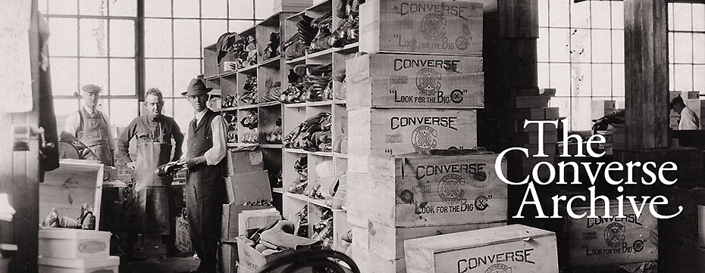
STARKE U PROŠLOSTI

Slide 4
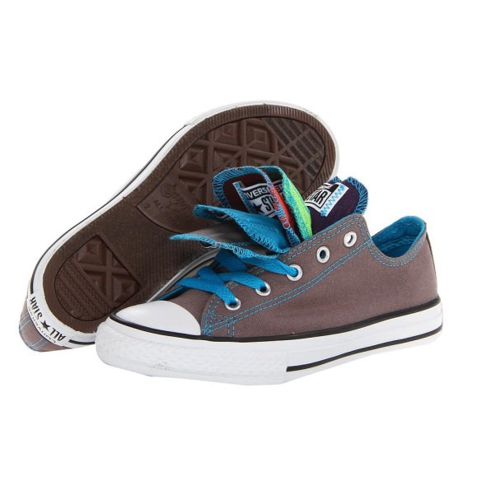
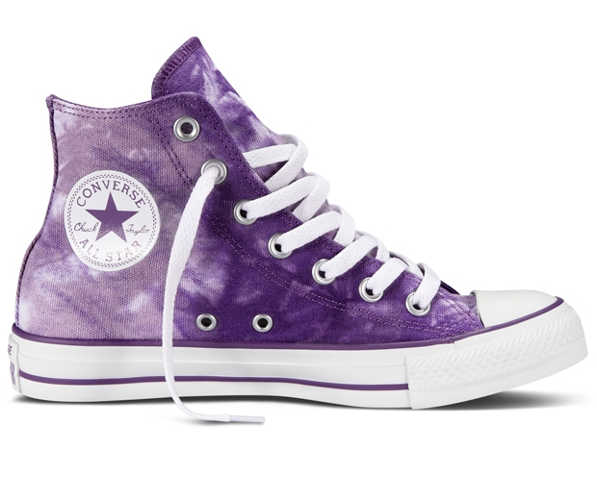
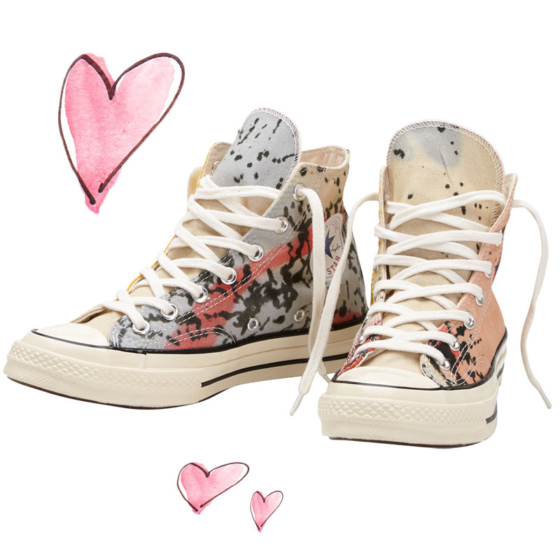
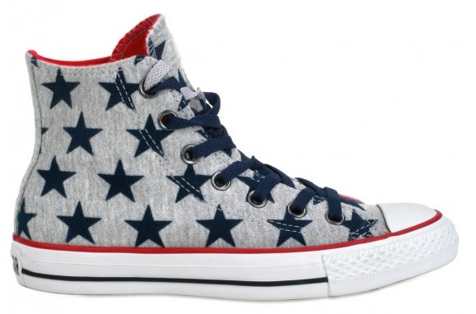
Ima ih u raznim bojama

Slide 5
ZNAK

Slide 6
POPULARNOST
Mnogi slavni danas nose poznate tenisice

Slide 7
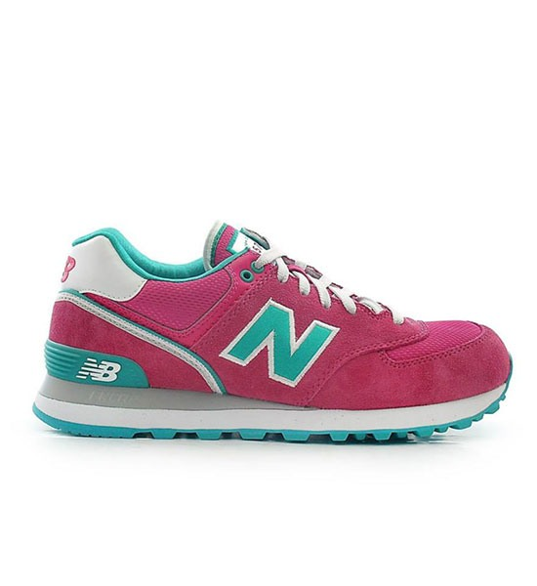
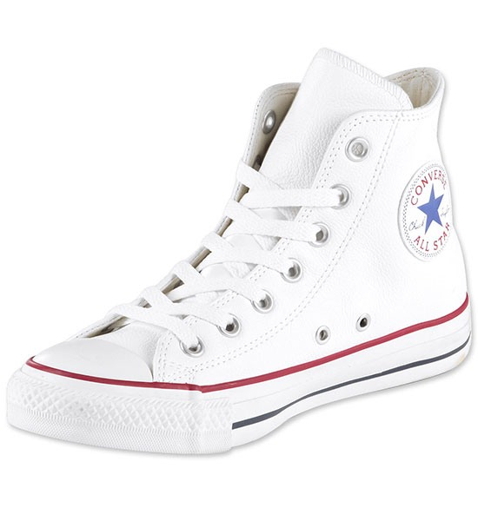
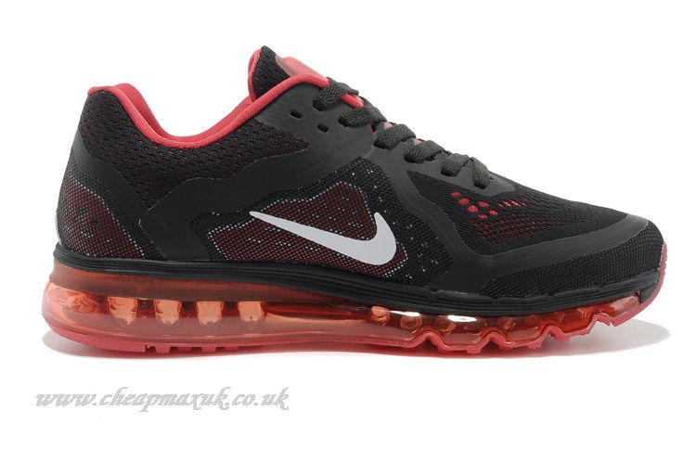
JOŠ POZNATIH TENISICA
NIKE AIR MAX
CONVERSE ALL STAR
ADIDAS
VANS
NEW BALANCE

Slide 8
PAOLA F. 7. RAZRED

